Slide 1


FPT UNIVERSITY
GPT-4O-MINI
Presented by : Team 4
EVOSUITE
Class: SE1944 - SUMMER 2026
GPT-4o-mini versus EvoSuite: A Mutation Score-Based Evaluation of Zero-Shot Unit Test Generation on CLASSES2TEST

Slide 2

TEAM 4
MEMBERS & CONTRIBUTIONS
PL (Project Lead): Trần Bích Trâm - SE190313
DG (Data & Growth Truth): Trần Minh Quý - SE196687
LR (LLM Runner): Lê Trần Anh Khoa - SE192585
MS (Metric/Stat): Trương Đan Huy - SE196508
RW (Report Writer): Vương Quốc Khánh - SE196464

Slide 3
TEAM 4
Problem & Motivation
01.
Evidence from Related Work
CONTEXT
02.
Research GAP
03.
Research Questions
(RQ1 & RQ2 )
04.
Statistical Plan
08.
Research Questions
(RQ3 & RQ4 )
05.
Threats and Mitigation
09.
Hypotheses and Thresholds
06
Timeline and Roles
10.
Experiment Pipeline
07.
Expected Contribution
11.

Slide 4
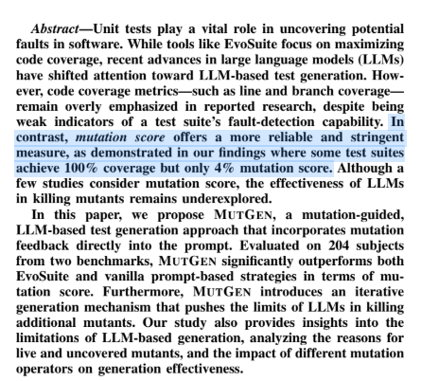
Trần Bích Trâm - SE190313 ( PL )
PROBLEM & MOTIVATION
Các nghiên cứu về sinh Unit Test bằng LLM thường đánh giá bằng:
• Line Coverage
• Branch Coverage
• Build Success
Tuy nhiên,
Coverage cao không đồng nghĩa với khả năng phát hiện lỗi tốt.
Motivation
Nghiên cứu ID 55 (MutGen - 2026) cho thấy:
100% Coverage
≠
4% Mutation Score
Test có thể chạy qua toàn bộ mã nguồn
nhưng vẫn bỏ sót phần lớn lỗi tiềm ẩn.

Slide 5
Trần Bích Trâm - SE190313 ( PL )
MUTATION AS SECONDARY
EVIDENCE FROM RELATED WORK
Mutation testing chưa được coi là tiêu chuẩn đánh giá cốt lõi.
Hậu quả: Đánh giá chất lượng test suite bị hạn chế, thiếu chiều sâu.
FRAGMENTED METRICS
Hệ thống chỉ số đánh giá thiếu tính đồng nhất.
Hậu quả: Gây khó khăn khi đối chiếu chéo giữa các nghiên cứu.
SYNTHETIC DATASETS
Lệ thuộc nặng nề vào các tập dữ liệu nhân tạo (Synthetic datasets).
Hậu quả: Kết quả mang tính lý thuyết, thiếu độ tin cậy trong môi trường thực tế.

Slide 6
RESEARCH GAP - M
Trần Bích Trâm - SE190313 ( PL )
PRIMARY MUTATION
GAP (Khoảng trống):
Mutation testing làm thước đo đánh giá cốt lõi
Các nghiên cứu hiện có mới chỉ giải quyết riêng lẻ từng yếu tố:
Dùng mutation score nhưng trên benchmark nhân tạo.
Dùng real‑world Java nhưng không so với baseline tiêu chuẩn.
So sánh với EvoSuite nhưng không dùng mutation làm metric chính.
REAL-WORLD
JAVA
Chưa có công trình nào hội tụ đủ cả ba yếu tố trên cùng một thiết kế thí nghiệm.
Tập dữ liệu từ các dự án Java thực tế
HỆ LUỴ: Thiếu một đánh giá đồng bộ khiến kết luận về hiệu năng của LLM trong sinh test trở nên rời rạc, thiếu cơ sở so sánh công bằng.
EVOSUITE BASELINE
Sử dụng công cụ tạo test tự động tiêu chuẩn làm hệ quy chiếu so sánh
ĐÓNG GÓP CỦA NHÓM: Lần đầu tiên khóa điểm giao thoa (Intersection) này bằng thiết kế thí nghiệm trên 30 class từ 10 dự án Java thực tế (CLASSES2TEST), so sánh GPT-4o-mini với EvoSuite lấy Mutation Score làm thước đo chính.

Slide 7
Trần Minh Quý - SE196687 ( DG )
RESEARCH QUESTIONS
(RQ1 & RQ2 )
RQ1 - MUTATION QUALITY
RQ2 - COVERAGE FLOOR
GPT-4o-mini zero-shot có đạt median mutation score ≥ 44.5% không?
Thước đo: Mutation Score (PIT)
Ngưỡng chốt: 44.5% (tính từ Pilot Study)
Phương pháp: Kiểm định Wilcoxon one-sample so với ngưỡng 44.5% (p < 0.05)
GPT-4o-mini zero-shot có đạt median branch coverage ≥ 41.9% không?
Thước đo: Branch Coverage (JaCoCo)
Ngưỡng chốt: 41.9% (tính từ Pilot Study)
Phương pháp: Kiểm định Wilcoxon one-sample so với ngưỡng 41.9% (p < 0.05)

Slide 8
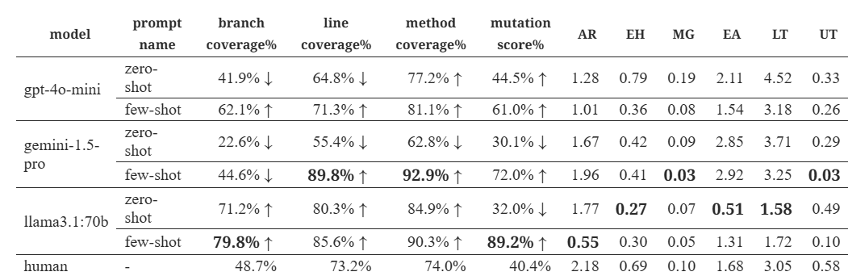

Slide 9
Trần Minh Quý - SE196687 ( DG )
RESEARCH QUESTIONS
(RQ3 & RQ4 )
RQ3 - PRACTICAL USABILITY
RQ4 - COMPARATIVE BASELINE
GPT-4o-mini zero-shot có đạt tỷ lệ Build Success ≥ 28.6% không?
Thước đo: Build Success Rate (Maven Surefire)
Ngưỡng chốt: 28.6% (từ Pilot Study)
Phương pháp: Kiểm định Binomial one-sample so với ngưỡng 28.6% (p < 0.05)
Mutation score của GPT-4o-mini có cạnh tranh được với EvoSuite (Baseline) không?
Thước đo: Mutation Score (PIT)
Baseline: EvoSuite (chạy đúng 60 giây/class trên cùng 30 class)
Phương pháp: Kiểm định Wilcoxon Signed-Rank (so sánh cặp 2 mẫu phụ thuộc, p < 0.05)

Slide 10
Lê Trần Anh Khoa - SE192585 ( LR )
HYPOTHESES & THRESHOLDS
RQ1 - MUTATION QUALITY
RQ3 - PRACTICAL USABILITY
RQ2 - COVERAGE FLOOR
RQ4 - COMPARATIVE BASELINE
Metric: Mutation (PIT)
Threshold: ≥ 44.5%
Source: Table IV, ID 9
H₀: GPT < 44.5%
H₁: GPT ≥ 44.5%
Test: Wilcoxon (α=0.05)
Metric: Build Success (Surefire)
Threshold: ≥ 28.6%
Source: Table V, ID 9
H₀: GPT < 28.6%
H₁: GPT ≥ 28.6%
Test: Binomial (α=0.05)
Metric: Mutation Score (PIT)
Margin: Delta > –5 percentage points
Source: Pilot Study, practical significance
H₀: GPT ≤ EvoSuite – 5%
H₁: GPT > EvoSuite – 5%
Test: Wilcoxon Signed-Rank (one-sided, α=0.05)
Metric: Branch (JaCoCo)
Threshold: ≥ 41.9%
Source: Table IV, ID 9
H₀: GPT < 41.9%
H₁: GPT ≥ 41.9%
Test: Wilcoxon (α=0.05)

Slide 11
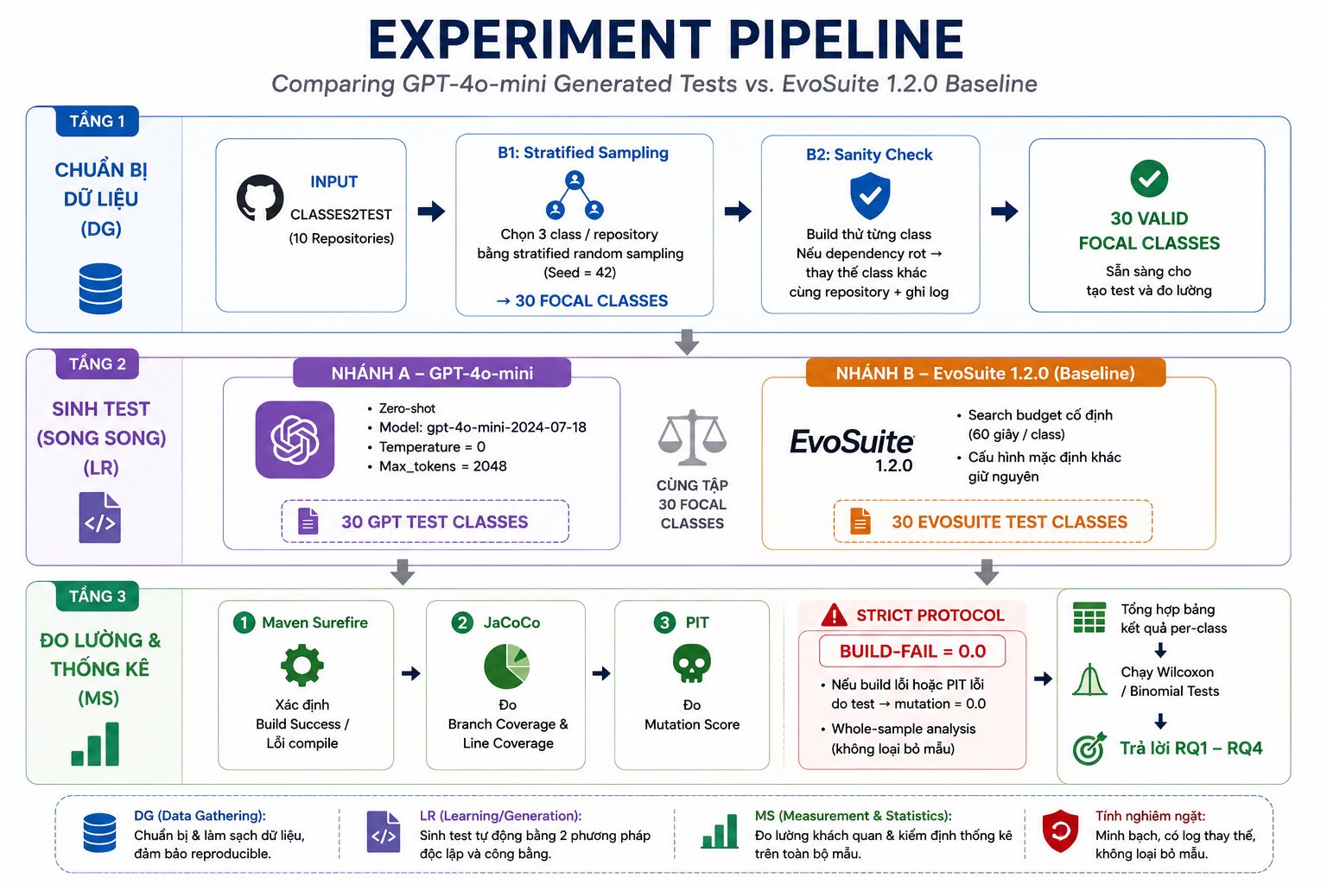
Lê Trần Anh Khoa - SE192585 ( LR )
EXPERIMENT PIPELINE

Slide 12
Trương Đan Huy - SE196508 (MS)
STATISTICAL PLAN
RQ2 - BRANCH COVERAGE
Metric: Trung vị branch coverage
Kiểm định: One-sample Wilcoxon
Lý do: Điểm coverage được đo theo từng class
RQ3 - BUILD SUCCESS
Metric: Tỷ lệ build thành công
Kiểm định: Binomial exact test
Lý do: Kết quả dạng nhị phân: thành công / thất bại
RQ1 - MUTATION SCORE
Metric: Trung vị mutation score
Kiểm định: One-sample Wilcoxon
Lý do: Dữ liệu dạng phần trăm, không giả định phân phối chuẩn
RQ4 – GPT VS EVOSUITE
Metric: Phân phối mutation score
Kiểm định: Mann-Whitney U
Effect size: A12
Mục đích: So sánh mức độ khác biệt thực tế giữa GPT-4o-mini
và EvoSuite

Slide 13
THREATS AND MITIGATION
Trương Đan Huy - SE196508 (MS)
Silent Model Drift
Nguy cơ: Hành vi của LLM có thể thay đổi theo thời gian
Giảm thiểu: Cố định đúng phiên bản model
Ghi log timestamp, cấu hình request và raw response
Build-fail Bias
Nguy cơ: Kết quả có thể bị “đẹp giả tạo” nếu bỏ qua các test bị lỗi
Giảm thiểu: Test fail build/run = 0.0 điểm
Giữ nguyên toàn bộ mẫu trong mẫu số
Small Sample Size
Nguy cơ: Độ mạnh thống kê thấp
Giảm thiểu: Chạy pilot gate trước
Tăng sample từ 30 lên 40 nếu số class phân tích được < 24
Limited Generalizability
Nguy cơ: Kết quả có thể không áp dụng cho mọi ngôn ngữ hoặc project
Giảm thiểu: Giới hạn phạm vi kết luận
Chỉ claim trong phạm vi Java class-level unit test generation trên CLASSES2TEST

Slide 14
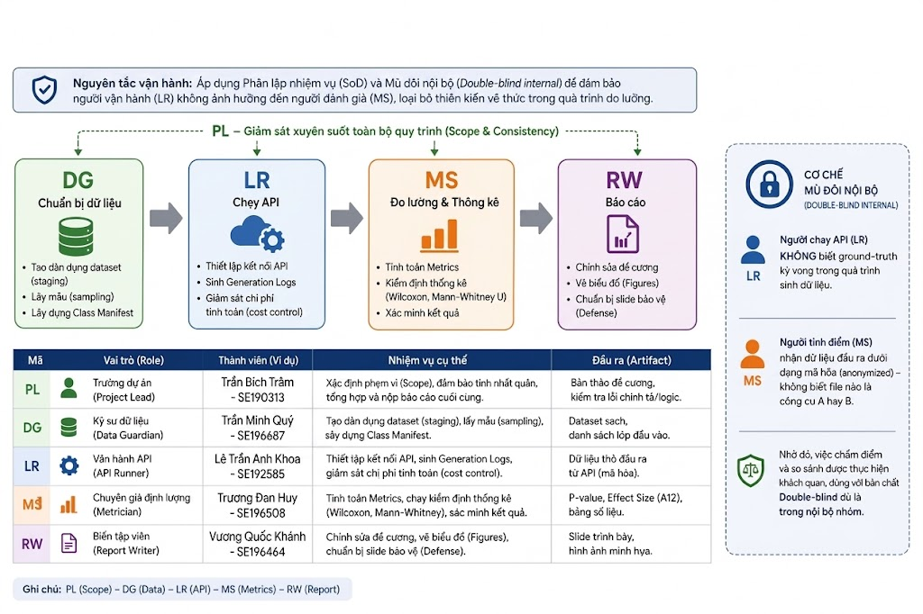
Vương Quốc Khánh - SE196464 (RW)
TIMELINE & ROLES

Slide 15




Vương Quốc Khánh - SE196464 (RW)
EXPECTED CONTRIBUTION
Standardized Benchmark (Thước đo chuẩn hóa), First Comparison (So sánh đầu tiên), Value of Negative Result (Giá trị của kết quả âm).

Slide 16
FPT UNIVERSITY
THANK
Presented by :
Team 4
YOU
Presentation
GPT-4o-mini versus EvoSuite: A Mutation Score-Based Evaluation of Zero-Shot Unit Test Generation on CLASSES2TEST

